Slide 1

Nous avons besoin de votre soutien pour développer les activités d’un groupe de travail ambitieux !

Slide 2


Slide 3

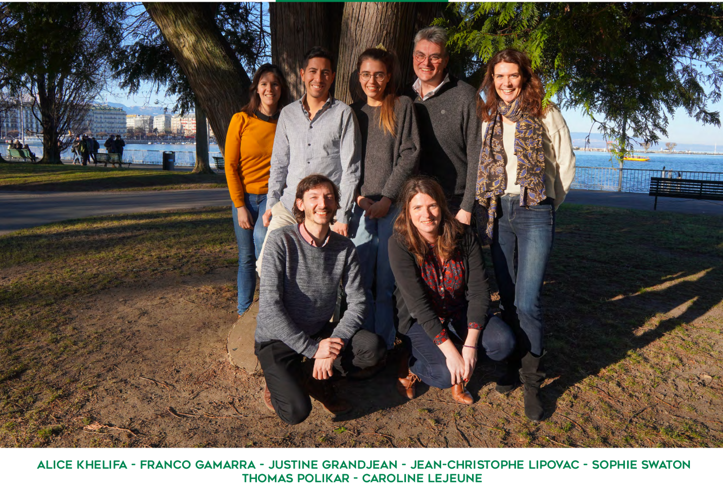
L’équipe de la Fondation

Slide 4
Le concept de RTE en quelques mots
un dispositif économique

Slide 5
Le concept de RTE en quelques mots
une structure démocratique :
la Coopérative de Transition Écologique (CTE)
un dispositif économique

Slide 6
Le concept de RTE en quelques mots
une structure démocratique :
la Coopérative de Transition Écologique (CTE)
un dispositif économique
un revenu monétaire
un accompagnement / formation personnalisée

Slide 7
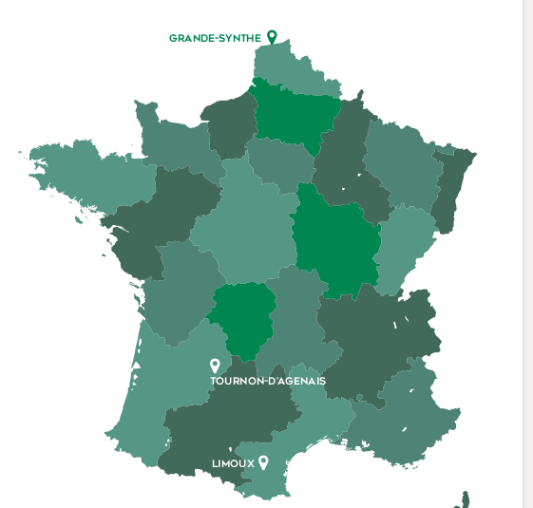
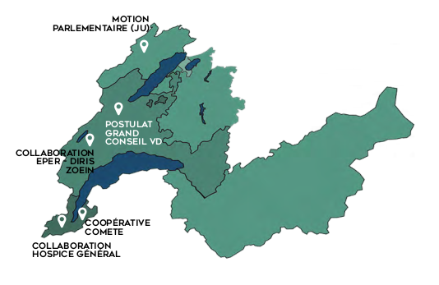
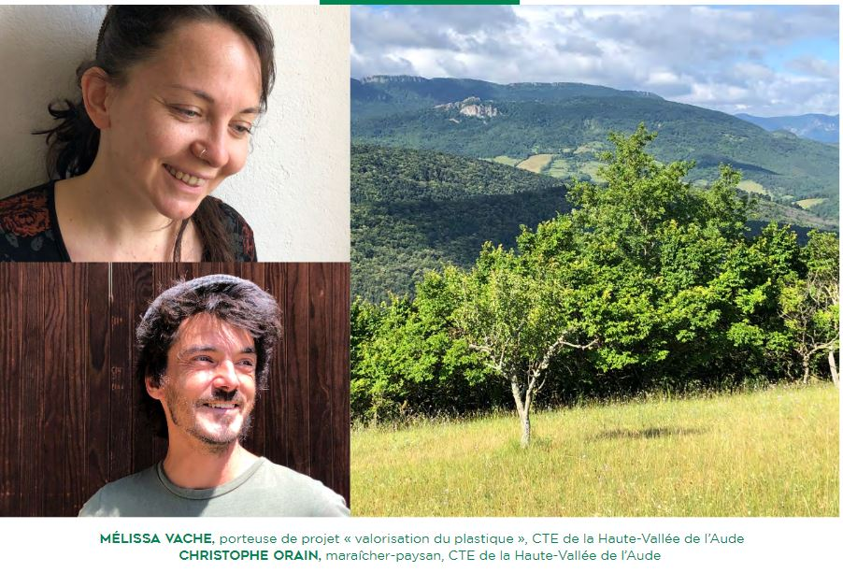
Mise en place du concept du RTE
Des territoires en expérimentation
France
Suisse

Slide 8
La mise en place d’un RTE à Genève
Une démarche, 4 étapes, 10 ans
Étape 1
Bilan cantonal
Étude de faisabilité

Slide 9
La mise en place d’un RTE à Genève
Une démarche, 4 étapes, 10 ans
Étape 1
Bilan cantonal
Étude de faisabilité
Étape 2
Pilote cantonal
Mise en œuvre
du RTE

Slide 10
La mise en place d’un RTE à Genève
Une démarche, 4 étapes, 10 ans
Étape 1
Bilan cantonal
Étude de faisabilité
Étape 2
Pilote cantonal
Mise en œuvre
du RTE
Étape 3
Mesure politique
Institutionnalisa-tion du RTE

Slide 11
La mise en place d’un RTE à Genève
Une démarche, 4 étapes, 10 ans
Étape 0
Développer les activités du GT RTE GE
Phase préliminaire
Étape 1
Bilan cantonal
Étude de faisabilité
Étape 2
Pilote cantonal
Mise en œuvre
du RTE
Étape 3
Mesure politique
Institutionnalisa-tion du RTE
2022-2023
2023 - 2027
2028 - 2032

Slide 12







Le groupe de travail RTE Genève : un consortium multi-acteur

Slide 13
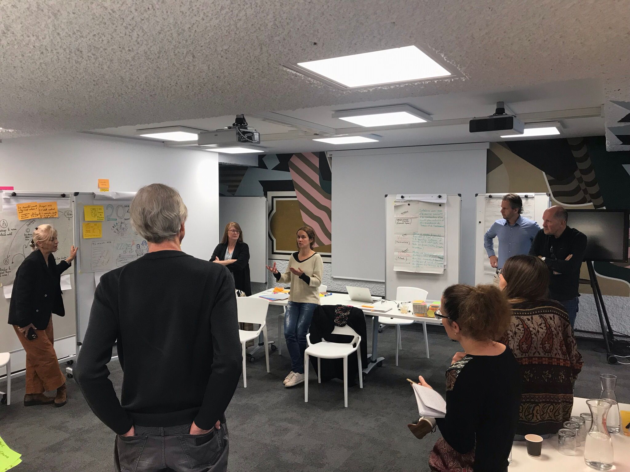
Les activités envisagées pour la phase préliminaire :
Grace à votre soutien nous serons en mesure de...
...animer un groupe de travail
...organiser un événement public à Genève
...former les membres du groupe à la Recherche-Action

Slide 14
Dialoguer entre différents acteurs du domaine public et privé
autour d’un projet commun
Les résultats attendus pour la phase préliminaire :
Montée en compétences des différents membres du groupe de travail sur le volet recherche-action et développement d’un nouveau modèle économique.
Sensibilisation et vulgarisation sur la nécessité d’expérimenter de nouveaux modèles économiques.
Constitution d’une communauté de pratiques (par la mutualisation des expertises et des compétences des acteurs cantonaux clefs dans le domaine de la durabilité autour d’un projet commun).

Slide 15
Nous avons besoin de votre soutien pour développer les activités d’un groupe de travail ambitieux !

Slide 16
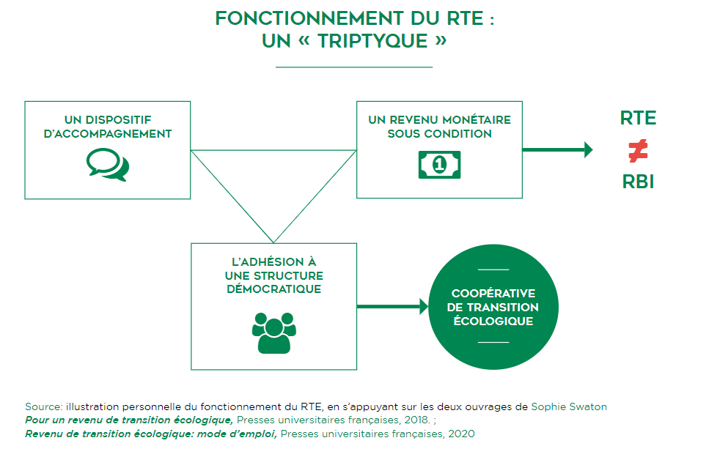
Le Revenu de transition écologique (RTE)

Slide 17
Budget détaillé – Bourse cantonale du DD 2022
Objet | Unités | Coût unitaire (CHF) | Total (CHF)
Animation des ateliers du GT RTE Genève (12 séances) | 12 | 1’440 | 17’280
Formation à la recherche-action (2 jours) | 2 | 2’360 | 4’720
Organisation d’un événement public à Genève | 1 | 8’000 | 8’000
TOTAL |  |  | 30’000 CHF

